Slide 1
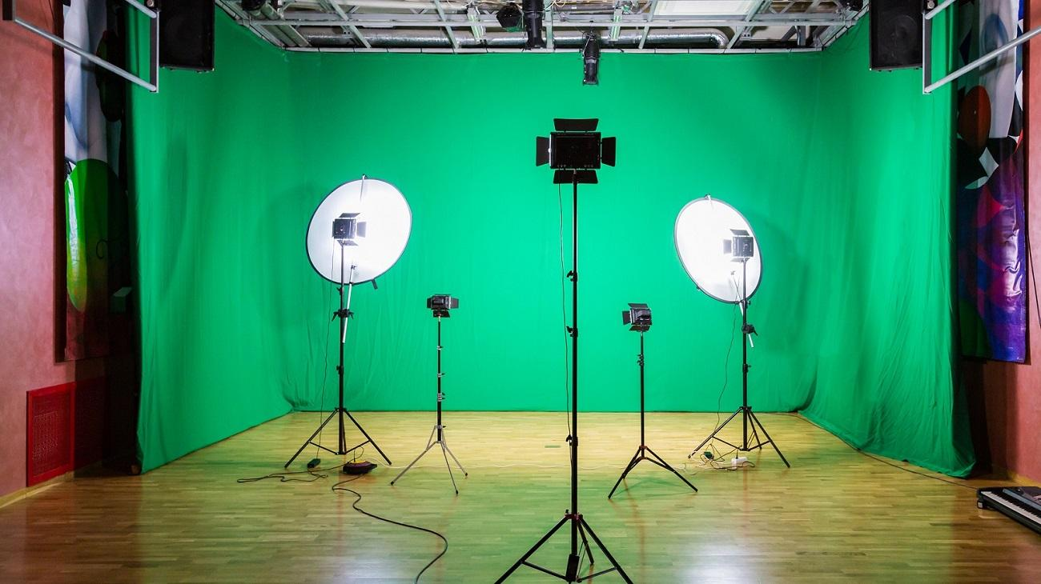

Usuwanie zielonego tła
Kamil Wierzbicki

Slide 2
Graficzny interfejs użytkownika

Slide 3
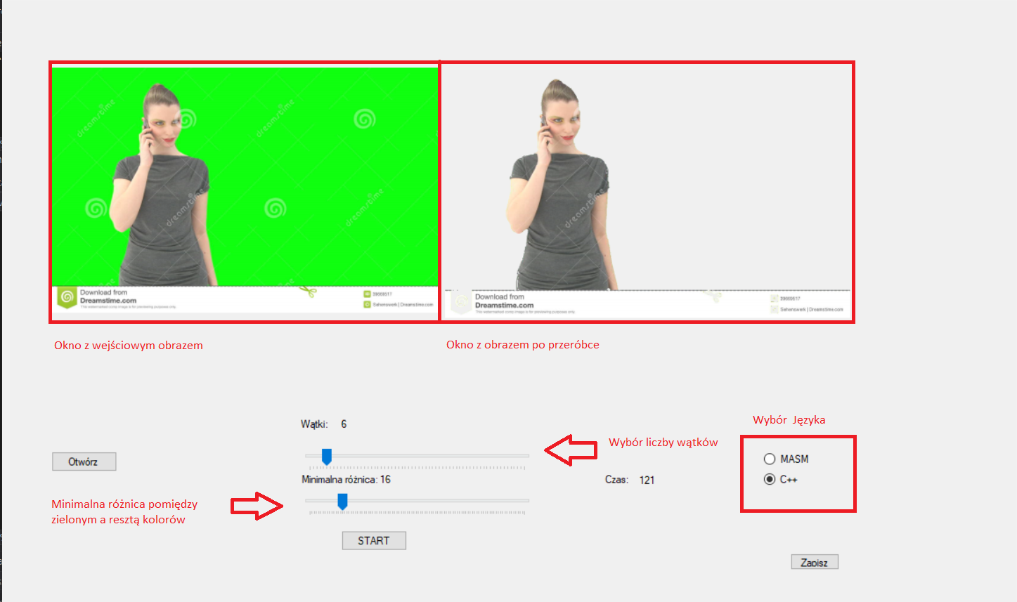

Slide 4
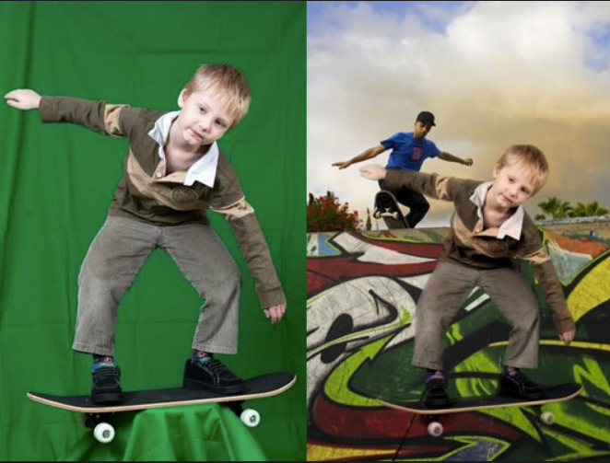
Rozwiązanie problemu

Slide 5
Zamiana kanału Alpha na 0 dla każdego piksela w którym wartość koloru zielonego jest większa od wartości innych kolorów i minimalnej różnicy ustalonej przez użytkownika

Slide 6
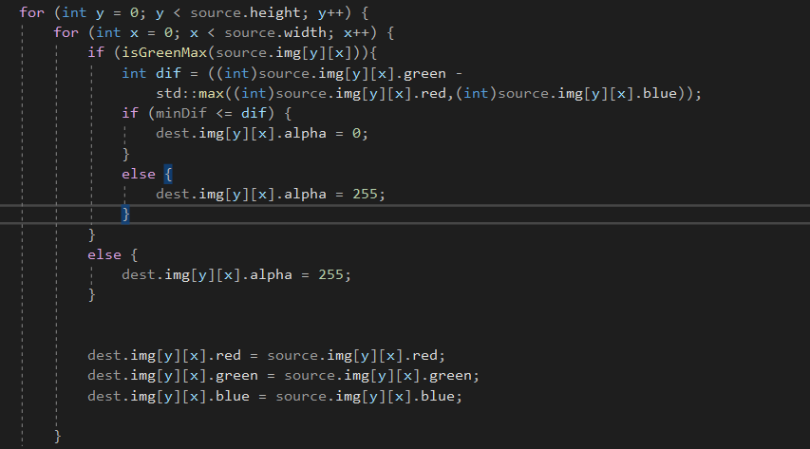
Rozwiązanie w C++

